Slide 1
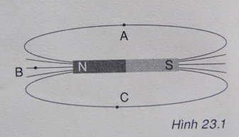
BÀI 23: TỪ PHỔ ĐƯỜNG - SỨC TỪ
Bài 1: Hãy vẽ kim nam châm nằm cân bằng ở cácvị trí
A, B, C trong từ trường của thanh nam châm thẳng.
Dùng mũi tên đánh dấu chiều của các đường sức từ đi
qua các điểm A, B, C. Từ đó vẽ kim nam châm qua các
điểm đó. (hình 23.1)
Giải:

Slide 2
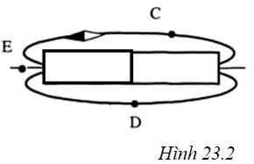
BÀI 23: TỪ PHỔ ĐƯỜNG - SỨC TỪ
Bài 2: Hình 23.2 cho biết một số đường sức từ của thanh
nam châm thẳng. Hãy dùng mũi tên chỉ chiều đường sức
từ tại các điểm C, D, E và ghi tên các từ cực của nam
châm.
Giải:
S
N

Slide 3
BÀI 23: TỪ PHỔ ĐƯỜNG - SỨC TỪ
Bài 3: Đường sức từ là những đường cong được vẽ quy ước nào sau đây?
A. Có chiều đi từ cực Nam tới cực Bắc bên ngoài thanh nam châm
B. Có độ mau thưa tùy ý
C. Bắt đầu từ cực này và kết thúc ở cực kia của nam châm
D. Có chiều đi từ cực Bắc tới cực Nam ở bên ngoài thanh nam châm

Slide 4
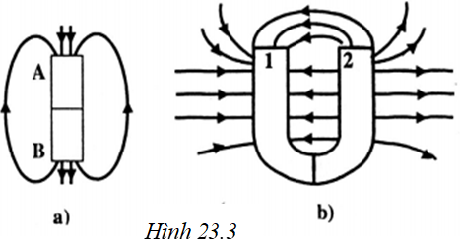
BÀI 23: TỪ PHỔ ĐƯỜNG - SỨC TỪ
Bài 4: Chiều đường sức từ của 2 thanh
nam châm được cho trên hình 23.3 SBT.
Nhìn hình vẽ hãy cho biết tên các từ cực
của nam châm
Giải:
S
N
S
N

Slide 5
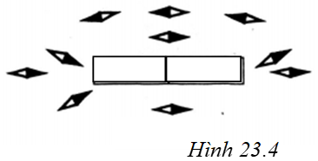
BÀI 23: TỪ PHỔ ĐƯỜNG - SỨC TỪ
Bài 5: Hình 23.4 SBT vẽ một thanh nam châm thẳng
và một số kim nam châm nằm cân bằng chung quanh.
Hãy vẽ một đường sức từ của thanh nam châm, ghi
rõ chiều của đường sức từ và tên từ cực của nam
châm.
Giải:
S
N

Slide 6
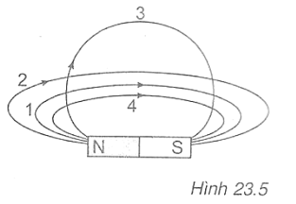
BÀI 23: TỪ PHỔ ĐƯỜNG - SỨC TỪ
Bài 5: Trên hình 23.5 đường sức từ nào vẽ sai
A. Đường 1
B. Đường 2
C. Đường 3
D. Đường 4

Slide 7
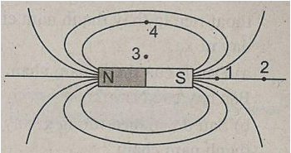
BÀI 23: TỪ PHỔ ĐƯỜNG - SỨC TỪ
Bài 7: Trên hình 23.6 lực từ tác dụng lên kim nam châm đặt ở điểm nào là mạnh nhất
A. Điểm 1.
B. Điểm 2
C. Điểm 3
D. Điểm 4

Slide 8
BÀI 23: TỪ PHỔ ĐƯỜNG - SỨC TỪ
Bài 8: Chiều của đường sức từ cho ta biết điều gì về từ trường tại điểm đó.
Chiều chuyển động của thanh nam châm đặt ở điểm đó
Hướng của lực từ tác dụng lên cực Bắc của một kim nam châm đặt tại điểm đó
Hướng của lực từ tác dụng lên một vụn sắt đặt tại điểm đó
Hướng của dòng điện trong dây dẫn đặt tại điểm đó

Slide 9
BÀI 23: TỪ PHỔ ĐƯỜNG - SỨC TỪ
Bài 9: Độ mau, thưa của các đường sức từ trên cùng một hình vẽ cho ta biết điều gì về từ trường?
Chỗ đường sức từ càng mau thì từ trường càng yếu, chỗ càng thưa thì từ trường càng mạnh
Chỗ đường sức từ càng mau thì từ trường càng mạnh, chỗ càng thưa thì từ trường càng yếu
Chỗ đường sức từ càng thưa thì dòng điện đặt ở điểm đó có cường độ càng lớn
Chỗ đường sức từ càng mau thì dây dẫn đặt ở đó càng bị nóng lên nhiều

